Slide 1
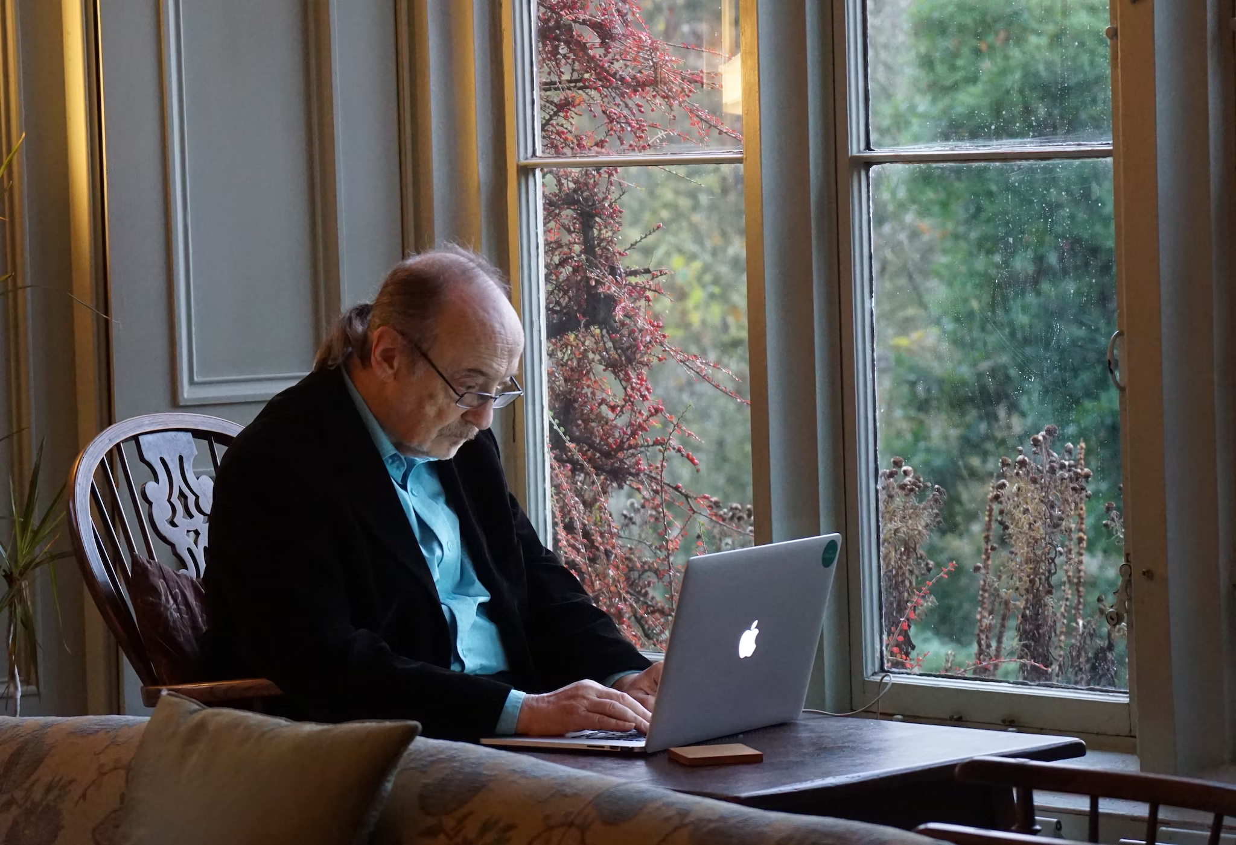


Indsats for Digital inklusion
Flere borgere skal få glæde af de digitale muligheder i Region Sjælland

Slide 2
Dagsorden
Praktikaliteter ved tilskud fra Region Sjælland, herunder afrapportering og regnskab
Økonomi og forventet bemanding pr. kommune
Drøftelse om tidsplan for rekruttering og onboarding af kommuner
Prioritering af aktiviteter HA2A og HA2B

Slide 3
ØKONOMI

Slide 4
Økonomi: DDHs økonomimodel
REGION SJÆLLAND
KOMMUNE
DRIFT
DDH
BEMANDING
DDH
KONTAKTCENTER
Sekretariat
Puzzel
Selvbetjening.nu
Drift DDH
Vagttimer
%-dele af befolkningen
Kommune
343 kr./time
Beløbet faktureres ved udgangen af året

Slide 5
DDHs økonomimodel: Holbæk kommune eksempel
REGION SJÆLLAND
KOMMUNE
DRIFT
DDH
BEMANDING
DDH
KONTAKTCENTER
Sekretariat
Puzzel
Selvbetjening.nu
92.208,75 kr.*
-
128.170kr**
Vagttimer: 590 timer årligt
Kommune
202.605 kr.

Slide 6
Driftsøkonomi til Region Sjælland
Kommune | Indbyggere | Pris pr. år (oplæg)* | Pris pr. år (2025)**
Greve | 52.157 | 65.196,25 | 90.622,79
Køge | 62.574 | 78.217,50 | 108.722,33
Lejre | 29.134 | 36.417,50 | 50.620,33
Roskilde | 90.460 | 113.075,00 | 157.174,25
Solrød | 24.414 | 30.517,50 | 42.419,33
Faxe | 37.573 | 46.966,25 | 65.283,09
Guldborgsund | 60.035 | 75.043,75 | 104.310,81
Holbæk | 73.767 | 92.208,75 | 128.170,16
Kalundborg | 48.524 | 60.655,00 | 84.310,45
Lolland | 39.846 | 49.807,50 | 69.232,43
Næstved | 84.651 | 105.813,75 | 147.081,11
Odsherred | 32.832 | 41.040,00 | 57.045,60
Ringsted | 36.130 | 45.162,50 | 62.775,88
Slagelse | 79.802 | 99.752,50 | 138.655,98
Sorø | 30.523 | 38.153,75 | 53.033,71
Stevns | 23.636 | 29.545,00 | 41.067,55
Vordingborg | 45.810 | 57.262,50 | 79.594,88
i alt | 851.868 | 1.064.835,00 | 1.480.120,65
*Er udregnet på baggrund af den forventelige udgift pr. borger, hvis alle 17 kommuner bliver en del af aftalen.
**Er udregnet for det forhold, at der kun er færre kommuner, som deltager

Slide 7
Forventede bemanding
Kommune | Vagttimer | Vagttimer pr. uge | Vagttimer pr. uge interval
Greve | 417 | 9 | 6- 11
Køge | 501 | 10 | 7-14
Lejre | 233 | 5 | 3-6
Roskilde | 724 | 15 | 11-20
Solrød | 195 | 4 | 3-5
Faxe | 301 | 6 | 4-8
Guldborgsund | 480 | 10 | 7-13
Holbæk | 590 | 12 | 9-16
Kalundborg | 388 | 8 | 6-11
Lolland | 319 | 7 | 5-9
Næstved | 677 | 14 | 10-18
Odsherred | 263 | 5 | 4-7
Ringsted | 289 | 6 | 4-8
Slagelse | 638 | 13 | 9-17
Sorø | 244 | 5 | 4-7
Stevns | 189 | 4 | 3-5
Vordingborg | 366 | 8 | 5-10
i alt | 6.815 | 142

Slide 8
UDKAST TIL TIDSPLAN FOR AKTIVITETER HA2A & HA2B

Slide 9

Selvbetjening.nu
Klargøring af guides
Med-Lyt i kommune
Skal være klar inden 1. vagt
Agenter skal have mulighed for at være på med-lyt i en kommune før opstart
Opstartsmøde
3
Gennemgang af procesplan og dokumenter
5
Samarbejdsaftale
1
Kommunen underskriver samarbejdsaftale, og er officielt med i DDH
Inden første vagt
0
B
A
C
6
2
4
1. vagt
IVR, teknik m.m.
Onboarding af:
Første vagt i vagtplanen tages – det fejres!!!
A: Ledelse: E-lær
B: Agent: E-lær
C: Agent: Borgerserviceskolen (fysisk kursus)

Slide 10
Tidsplan: Onboarding af kommuner til DDH medlemsskab
AKTIVITETER HA2A
APRIL
MAJ
JUNI
JULI
AUGUST
SEPTEMBER
OPSTARTSMØDE M. KOMMUNER (Max 5 kommuner i hver gruppe)
DDH TEKNISK OPSÆTNING
KOMMUNE: SELVBETJENING.NU
ONBOARDING LEDER
ONBOARDING AGENT
MED-LYT I EKSISTERENDE KOMMUNER
FØRSTE VAGT

Slide 11
Afhængigheder til kommune rekrutteringen
Vi anbefaler, at vi opstarter kommunerne i grupper af max 5-7 kommuner afhængigt af, hvor mange, der rekrutteres
DDH skal vide, hvilke kommuner, der skal opstartes, senest 3 måneder (+1 måned til sommerferie) før deres faktiske opstart, hvor agenter besvarer kald.
Rekrutterede kommune skal afsætte tid hos kommende agenter til onboarding fra april-august. Onboarding aktiviteterne vil indebære:
  E-lær kursus: 2 timer
  Borgerserviceskolen fysisk kursus: 1 dag
  Mulighed for medlyt i eksisterende kommune: 1 dag
Afstemning af kommunikationsplan?

Slide 12
Tidsplan: Vejledning i digitale sundhedsløsninger gennem den Digitale Hotline
AKTIVITETER HA2B
JANUAR
FEBRUAR
MARTS
APRIL
MAJ
JUNI
OPSTARTSMØDE M REGION SJÆLLAND OG DDH
PRODUKTION AF
SELVBETJENING.NU GUIDES
PRODUKTION AF E-LÆR MATERIALE TIL DDH AGENTER
AGENTER TAGER E-LÆR KURSUS
REGION SJÆLLAND KALD BESVARES I DDH

Slide 13
Afhængigheder til Vejledning i digitale sundhedsløsninger gennem den Digitale Hotline
Scopet for DDH kald skal klart defineres. Hvilke kald skal DDH tage, og hvilke tager MinSP Support fortsat.
Forventet volumen på kald?
Ønsket tidspunkt for opstart?

Slide 14
OG ALLE DE ANDRE TING ☺

